Slide 1
Mit tehetünk a kompetenciamérés eredményeinek jobbításáért?
Rátz László Vándorgyűlés Szilvási Istvánné Váradi Erzsébet
Gödöllő Eszterházy Károly Gyakorlóiskola
2019 Eger

Slide 2
A kompetenciamérés áttekintése
Elméleti és jogszabályi háttér
A kompetenciamérés matematikatesztjének tartalmi területei
A matematikai kompetencia fogalma, összetevői, fejleszthetősége
A téma indokoltsága
A kompetenciamérés feladatai és a tanítási órák anyaga
Óraszervezés – kivitelezhetőség
Következtetések, javaslatok

Slide 3
Források
Általános leírás
https://www.oktatas.hu/kozneveles/meresek/kompetenciameres/alt_leiras
Lebonyolítás
https://www.oktatas.hu/kozneveles/meresek/kompetenciameres/lebonyolitas/2019komp_levelek_utmutatok
Az OKM tartalmi keretei
https://www.oktatas.hu/pub_bin/dload/kozoktatas/meresek/orszmer2014/AzOKMtartalmikeretei.pdf
Feladatsorok és javítókulcsok
https://www.oktatas.hu/kozneveles/meresek/kompetenciameres/feladatsorok
Internetes keresés
https://www.google.com/

Slide 4
Általános leírás
A 6., 8. és 10. évfolyamos Országos kompetenciamérés (OKM) a diákok matematikai eszköztudásának (és szövegértési képességének) felmérésére terjed ki.
A kompetenciamérés eredményeiről nyilvános jelentés készül fenntartói, iskolai és telephelyi összesítésben (FIT-jelentés) → képet ad az iskoláról.
A mérési eredmények alapján – a tanuló egyedi mérési azonosítójával – a részt vevő tanulók egyéni elemzését is meg lehet tekinteni → képet kaphatunk a tanulóról.
Forrás: https://www.oktatas.hu/kozneveles/meresek/kompetenciameres/alt_leiras

Slide 5
Lebonyolítás
Az országos mérés központi szervezését, a mérőeszközök kidolgozását és az eredmények feldolgozását az Oktatási Hivatal (OH) végzi.
Az országos pedagógiai mérések - a tanév rendjéről szóló miniszteri rendeletben meghatározottak szerinti - végrehajtásában az iskolák, az iskolák vezetői és pedagógusai kötelesek közreműködni.
…
Forrás: https://www.oktatas.hu/kozneveles/meresek/kompetenciameres/lebonyolitas/2019komp_levelek_utmutatok

Slide 6
Az OKM tartalmi keretei – OH, 2014

Slide 7
Matematika tartalmi keret
A matematika az iskolai oktatás egyik alapköve.
A társadalomban, a munka világában és a mindennapi életben való boldogulásban jelentős szerepet játszik a matematika ismerete és alkalmazásának képessége.
Hétköznapi matematikai problémák:
Milyen címletű bankjeggyel fizessünk a boltban?
Mennyi festéket vásároljunk egy szoba kifestéséhez?
Elég-e az autóban lévő benzin, hogy elérjük vele az úti célunkat?
stb.
Forrás: https://www.oktatas.hu/pub_bin/dload/kozoktatas/meresek/orszmer2014/AzOKMtartalmikeretei.pdf

Slide 8
Matematikai eszköztudás
A ’90-es évek hazai felméréseiben fogalmazódott meg először a matematikai eszköztudás vizsgálatának igénye.
Az iskola kereteiből kilépve a mindennapi problémák, életszerű alkalmazások kerültek előtérbe.
A kompetenciamérés matematikatesztje a diákok matematikai eszköztudását méri.
Forrás: https://www.oktatas.hu/pub_bin/dload/kozoktatas/meresek/orszmer2014/AzOKMtartalmikeretei.pdf

Slide 9
Tartalmi területek
A kompetenciamérés matematikai tartalma nem a Nemzeti alaptantervre (NAT) épül, de figyelembe veszi azt.
4 tartalmi terület:
• Mennyiségek, számok, műveletek
• Hozzárendelések, összefüggések
• Alakzatok, tájékozódás
• Statisztikai jellemzők, valószínűség
Előfordulhat, hogy egy feladatnál több tartalmi terület is megjelenik.
Forrás: https://www.oktatas.hu/pub_bin/dload/kozoktatas/meresek/orszmer2014/AzOKMtartalmikeretei.pdf

Slide 10
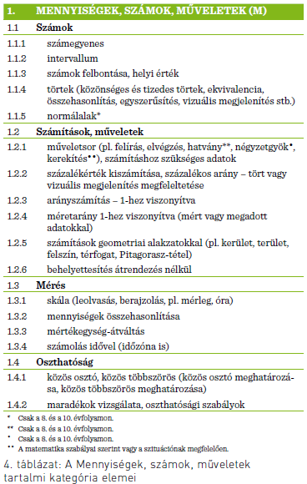
Tartalmi területek_1
1. Mennyiségek,
számok, műveletek
Forrás: https://www.oktatas.hu/pub_bin/dload/kozoktatas/meresek/orszmer2014/AzOKMtartalmikeretei.pdf

Slide 11
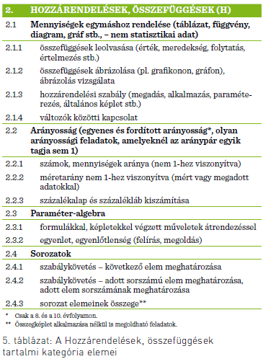
Tartalmi területek_2
2. Hozzárendelések,
összefüggések
Forrás: https://www.oktatas.hu/pub_bin/dload/kozoktatas/meresek/orszmer2014/AzOKMtartalmikeretei.pdf

Slide 12
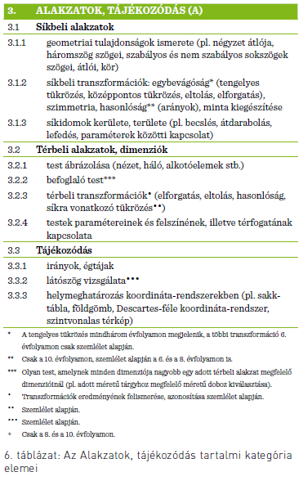
Tartalmi területek_3
3. Alakzatok,
Tájékozódás
Forrás: https://www.oktatas.hu/pub_bin/dload/kozoktatas/meresek/orszmer2014/AzOKMtartalmikeretei.pdf

Slide 13
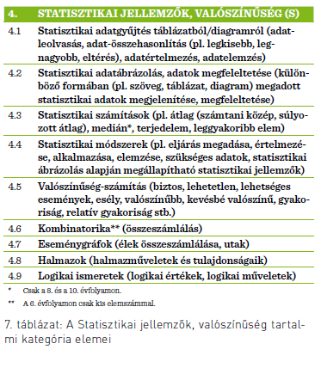
Tartalmi területek_4
4. Statisztikai jellemzők,
Valószínűség
Forrás: https://www.oktatas.hu/pub_bin/dload/kozoktatas/meresek/orszmer2014/AzOKMtartalmikeretei.pdf

Slide 14
Gondolkodási műveletek
A feladatok megoldásához különböző gondolkodási műveletekre – képességekre, készségekre van szükség (pl. értelmezés, érvelés, kommunikáció, ábrázolás, modellezés, formális nyelvhasználat, matematikai eszközhasználat stb.).
A gondolkodási műveletek három csoportja a kompetenciamérésben:
• Tényismeret és egyszerű műveletek
• Alkalmazás, integráció
• Komplex megoldások és értékelés
A gondolkodási műveletcsoportok évfolyam-függetlenek. Azt, hogy az egyes évfolyamok tesztjeinek nehézsége az adott korosztály számára megfelelő legyen, a gondolkodási műveletcsoportok megfelelő arányú szerepeltetésével érik el.
Forrás: https://www.oktatas.hu/pub_bin/dload/kozoktatas/meresek/orszmer2014/AzOKMtartalmikeretei.pdf

Slide 15
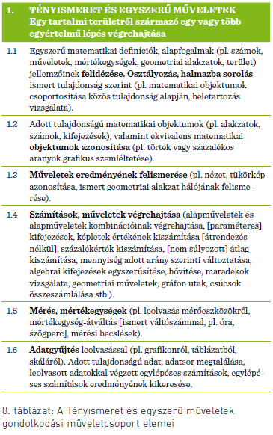
Gondolkodási műveletek_1
1. Tényismeret és
egyszerű műveletek
Forrás: https://www.oktatas.hu/pub_bin/dload/kozoktatas/meresek/orszmer2014/AzOKMtartalmikeretei.pdf

Slide 16
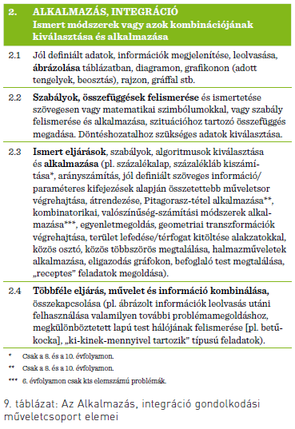
Gondolkodási műveletek_2
2. Alkalmazás,
Integráció
Forrás: https://www.oktatas.hu/pub_bin/dload/kozoktatas/meresek/orszmer2014/AzOKMtartalmikeretei.pdf

Slide 17
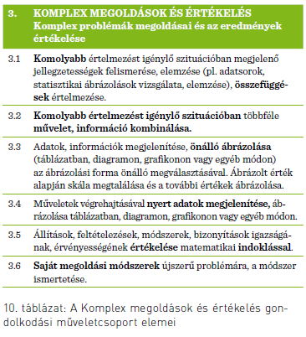
Gondolkodási műveletek_3
3. Komplex megoldások és
értékelés
Forrás: https://www.oktatas.hu/pub_bin/dload/kozoktatas/meresek/orszmer2014/AzOKMtartalmikeretei.pdf

Slide 18
Tesztmátrixok
Az Országos kompetenciamérés matematika feladatlapjainak összeállításánál tesztmátrixok biztosítják a fő tartalmi területek és gondolkodási műveletek arányos megjelenését.

Slide 19
Tesztmátrixok Forrás: https://www.oktatas.hu/pub_bin/dload/kozoktatas/meresek/orszmer2014/AzOKMtartalmikeretei.pdf

Slide 20
Feladattípusok
Feleletválasztásos feladatok
• Egyszerű választásos feladatok
• Igaz-hamis típusú feladatok
Nyílt végű feladatok
• Rövid választ igénylő feladatok
• Többlépéses számolást vagy hosszabb kifejtést igénylő feladatok

Slide 21
Az iskolák tanfelügyeleti ellenőrzése
Segédanyag
https://www.oktatas.hu/pub_bin/dload/unios_projektek/tamop3115/Segedanyag_az_orszagos_kompetenciameresek_eredmenyeinek_kiertekelesehez.pdf

Slide 22
Kérdések – ellenőrzési szempontok
Hogyan viszonyul az iskola mérési teljesítménye az országos átlaghoz és a hozzá hasonló iskolák átlagához (kompetenciatípusonként és mért évfolyamonként)?
Kimutatható-e változás vagy tendencia e téren az utolsó öt évben?
Milyen az iskolában a többiektől kifejezetten leszakadó tanulók aránya?
Milyen az iskolában a többiekhez képest kifejezetten jobb eredményt elérő tanulók aránya?
…

Slide 23
A felmérés tesztjei és a jelentések
A tesztek olyan matematikai (és szövegértési) eszköztudást mérő feladatokból állnak, amelyek elsősorban nem az iskolai tanterv konkrét megvalósulását mérik, hanem a tanulóknak azt a képességét, hogy a tanultakat hogyan tudják alkalmazni a gyakorlatban.
A kompetenciamérés eredményeiről készült jelentés képet ad az iskoláról, tanulóról (= tanárról).

Slide 24
Hogyan … ?
Hogyan tegyük jobbá az eredményeinket, ha nem is a tananyag elsajátítását mérik a tesztek?(!)
Mivel motiváljuk a tanulókat, ha erre a tesztre nem kapnak jegyet?
Mennyit gyakoroljunk? Kell egész évben folyamatosan készülni a mérésre vagy elég csak röviddel előtte rástartolni?
Mit gyakoroljunk?
Mit tanítsunk?
…

Slide 25
Iskolák, szaktanárok beszámolóiból …
A szabad órakeret terhére kompetenciaóra az órarendben.
A „nem fontos” tárgyak óráin gyakoroltatnak a tesztfüzetből.
A helyettesítő tanár kompetencia-feladatokat visz be az órára.
Ráijesztenek a diákokra, hogy rosszabb jegyet kapnak év végén, ha nem veszik komolyan a mérést.
A mérést követően a tesztfüzeteket fénymásolják, a szaktanár jegyet ad a tanuló teljesítményére.
Folyamatosan készülnek a mérésre év közben a tantervi tananyag elsajátíttatásával, az alkalmazásképes tudás kialakításának szem előtt tartásával.
Részletesen megbeszélik a feladatok helyes megoldását, egyéni fejlesztéssel is.
…

Slide 26
Módszerek eredményessége … ?
A próbálkozások nem minden esetben hozták a várt eredményt.
Bizonyos módszerek, iskolák eredményesek.
Meggyőződésem: a kompetenciamérés eddigi feladatait a tanév során folyamatosan kell beilleszteni a gyakorlófeladatok közé, mert csak így épül be a tanulók tudatába, gondolkodásába.
„A matematikai eszköztudást csak magával a matematikával egységben lehet fejleszteni, azaz matematikát és nem matematikai eszköztudást kell tanítani az iskolákban.” – Az OKM tartalmi keretei 35. oldal.

Slide 27
A kompetenciatesztek és a matematika tananyag kapcsolata
A matematikatanárok munkájának segítésére
Óraszervezési ötletek
Tananyaghoz kapcsolódó tesztfeladatok: az adott tananyag tárgyalásánál gyakorlófeladatként használhatók fel
Tananyaghoz konkrétan nem kapcsolódó tesztfeladatok:
Óra eleji ráhangolódás, motiválás céljával használhatók fel
Mindennapi probléma, valóságközeli modellezési feladatok – tanulói kompetenciák fejlesztésére
Tesztfüzetenként - Példaképpen
6. évfolyam A füzet 2019. május 29.
8. évfolyam A füzet 2017. május 24.
10. évfolyam B füzet 2018. május 23.

Slide 28
A kompetenciatesztek és a matematika tananyag kapcsolata
Bemutatás néhány tesztfeladaton: évfolyamonként egy-egy példa a tesztfüzetek pdf formátumában (a következő diákon)
Kerettantervi tartalom, tananyag feltüntetése (saját munka)
Szemléletfejlesztés lehetősége (saját munka)
Helyes megoldás jelölése (javítókulcs ellenőrzésével)
Megoldás részletezése (javítókulcs felhasználásával, saját munka)
Évfolyamonként
6.
8.
10.

Slide 29
6. évfolyam A füzet 2019. május 29.

Slide 30
8. évfolyam A füzet 2017. május 24.

Slide 31
10. évfolyam B füzet 2018. május 23.

Slide 32
Témakörönkénti csoportosítás
A matematikatanárok munkájának segítésére
Az egyes tananyagokhoz, kerettantervi tartalmakhoz kapcsolódó tesztfeladatok összegyűjtése
…
Készülőben

Slide 33
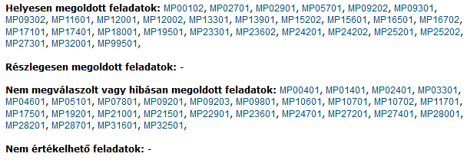
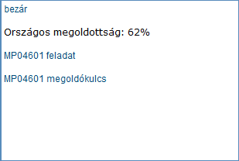
Egyéni fejlesztés – az OH elektronikus felülete segítségével
Az országos mérések eredményei
Tanulói jelentés (Mérési azonosító megadásával)
https://www.kir.hu/okmfit/tanulo.aspx
Évfolyamonként
Évfolyamon belül feladatonkénti visszajelzéssel

Slide 34
Egyéni fejlesztés – az OH elektronikus felülete segítségével
Minden hibásan megoldott vagy meg nem oldott feladat áttekintése részletesen, az online elérhető megoldókulcs alapján
A felület használatának elsajátíttatása a tanulókkal
A tanulók ösztönzése az önellenőrzés ezen formájára, módjára
Visszacsatolás, fejlesztő értékelés

Slide 35
Mikor?? Ki?? Hogyan?? …
Tanuló
Iskola-vezetés
Mat. tanár
OH –ajánlás, támoga-tás
Tantes-tület

Slide 36
Összegzés, ajánlások
Beépíteni tanév közben a tanítási órák anyagába a kompetenciamérés feladatait - segédanyag készülőben
Felső tagozat szerepe az alapozásban
Kollégák aktivizálásával, összefogás a tantestületben – külső tantárgyi koncentráció
Óra eleji ráhangoló, motiváló feladatok alkalmazása az egyéb (tananyaghoz szorosan nem kapcsolódó) feladatokból
+ pontokért
Javítási lehetőségért
Verseny, játék, stb.
A feladatmegoldások megbeszélése IKT-eszközök (animált ppt, interaktív alkalmazások stb.) segítségével
Tesztírást követően megbeszélni a feladatokat az osztállyal az év végi ismétlés keretében
A jelentés megismerésekor dicséret, jutalmazás a kiemelkedő teljesítményű tanulóknak, egyéni fejlesztés megindítása a szint alatt teljesítőknek, a többiek szükség szerinti támogatása (differenciálás)
Egyéni fejlesztés – tanórán kívül (iskolavezetés – szervezés, tervezés!)
Pedagóguskompetenciák (indikátorok) mentén végzett munkával
Kísérlet, tanulmány a különböző módszerek eredményességének vizsgálatára

Slide 37
Javaslatok

Slide 38
Köszönöm a figyelmet!
Gödöllő, 2019. július 06.

